Slide 1
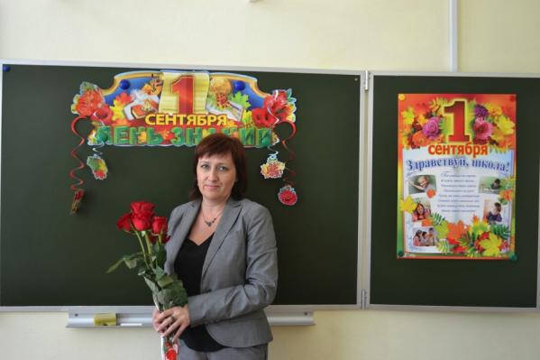
Учитель английского языка: Хафизова Галина Григорьевна

Slide 2
О себе:
Закончила Государственный Социально- Гуманитарный университет по специальности «английский и немецкий языки».
Стаж педагогической деятельности: с 1990 г.
Учитель высшей категории.
Эксперт ГИА – 11 по английскому языку.
Классный руководитель 10 В класса

Slide 3
Повышение квалификации (за 5 лет).
2011-2012 гг., тема: «Инновационные технологии в области преподавания английского языка»
2013 г., тема- «Современные тенденции в преподавании английского языка».
2013-2014 гг., тема- «Приоритетные задачи языкового образования в области английского языка при переходе на ФГОС».
2015г.,«Базовые компетенции эксперта по английскому языку при проверке заданий ГИА 11»
2015-2016г., «Формирование и диагностика универсальных учебных действий при реализации ФГОС»
2016г. ,«Программа обучения членов предметной комиссии при проведении ГИА-11 по иностранным языкам».
2016г., «Профессиональный стандарт «Педагог»(урочная деятельность)».
2016г., «Профессиональный стандарт «Педагог» Современное учебное занятие(внеурочная деятельность».
2017г., ,«Программа обучения членов предметной комиссии при проведении ГИА-11 по образовательным программам (разделы «Письмо и Устная часть».

Slide 4
Грамоты и награды.
Южное окружное образование Департамента образования города Москвы – 2008,
Южное окружное образование Департамента образования города Москвы-2011.
Правительство Москвы. Департамент образования города Москвы-2015.
Министерство образования и науки РФ. Департамента образования РФ - 2017.

Slide 5
Жизненное кредо:
«Лучше добрым на свете быть, злого в мире и так довольно».
Эдуард Асадов.
Кредо учителя:
«Скучно работать скучно».

Slide 6
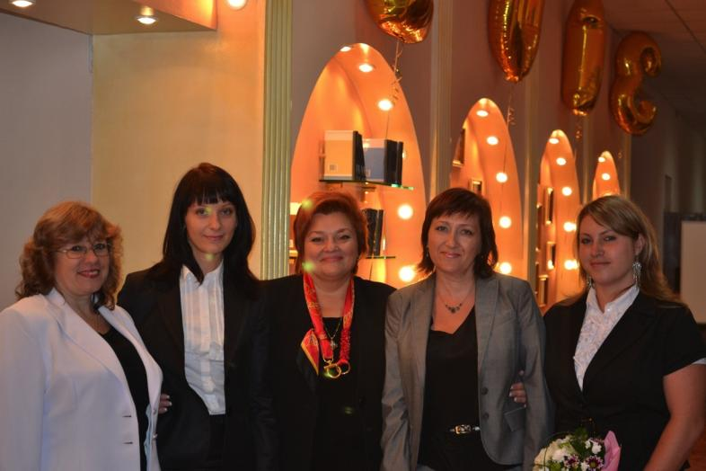
Добро пожаловать в нашу школу!

